Slide 1
Wiskunde van India
De klassieke wiskundige periode van India
Jente Bolk en Mila Subotički

Slide 2
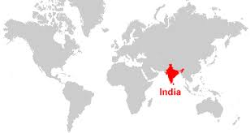
India
Sankriet: Sindhu (Indus rivier)
400 n. Chr. tot 1200 n. Chr.
Klassieke tijd - Middeleeuwen
Waar ligt het
Veel Heerschappijen

Slide 3
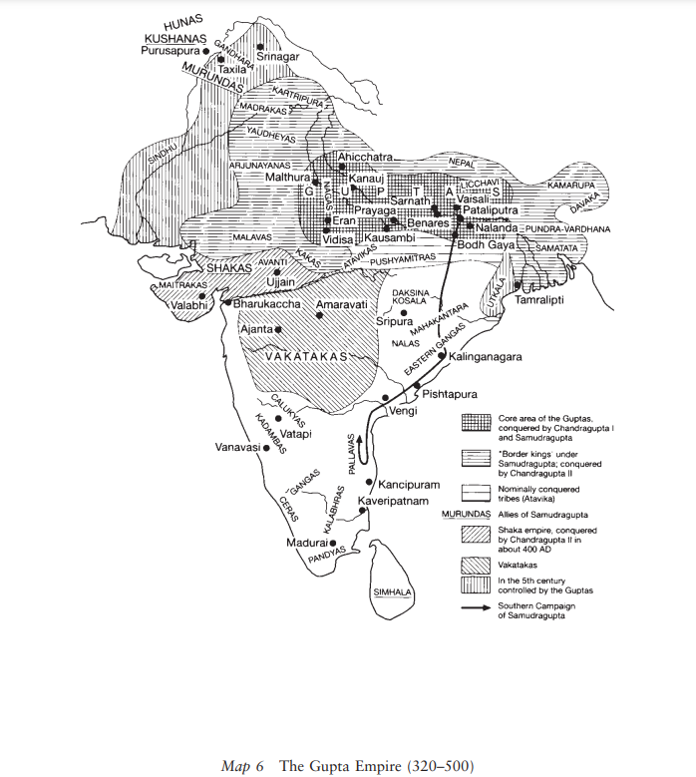
Gupta/Vakataka tijd
320 na Chr. tot ongeveer 550 na Chr.
Hindoeïsme (Bhagavatisme)
Grote leiders → Glorie in gebied en cultuur
Gebiedsvergroting door vechten en trouwen (Vakataka)
Kumaragupta (415-455) → vrijheid in religie
Hunnen
Kort aan de macht, grote invloed
Einde klassieke periode
Notes:
Chandragupta I
Samudragupta
Chandragupta II
Prabhavatigupta & Rudrasena II (Vakataka)
Glorie in gebied en cultuur
Kumaragupta (415–455)
Vrede, vrijheid in religie en cultuur
Skandagupta (455-467)
Budhagupta (467-497)
Onder nakomelingen verging het rijk

Slide 4
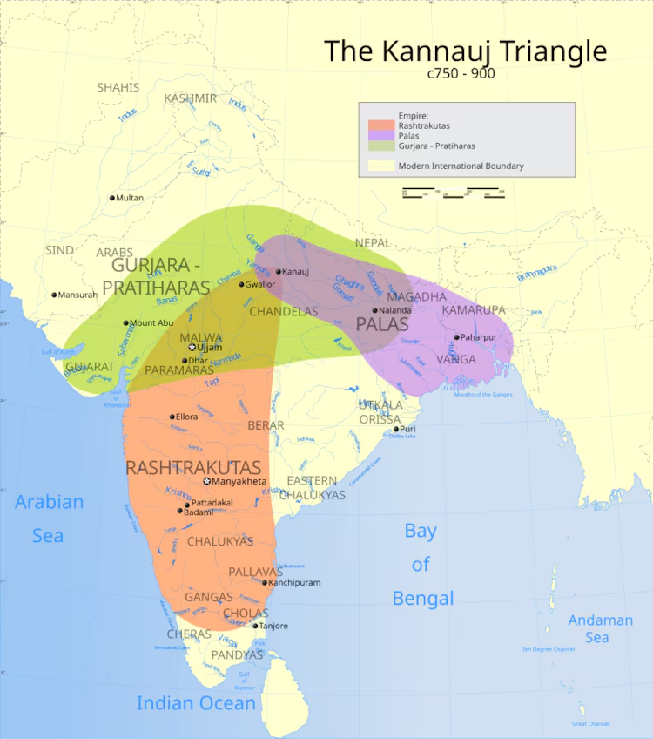
The Kannauj Driehoek
Gurjara-Pratiharus rijk:
8e eeuw - 11e eeuw
Hindoeïsme (Brahmanisme/Shiva)
Versloegen Arabische indringers
Palas rijk:
8e eeuw - 12e eeuw
Meest belanrijke rijk in het oosten
Boeddhisme
Rashtrakutas:
8e eeuw - 10e eeuw
Sankriet en Kanada
Vrijheid in geloof

Slide 5
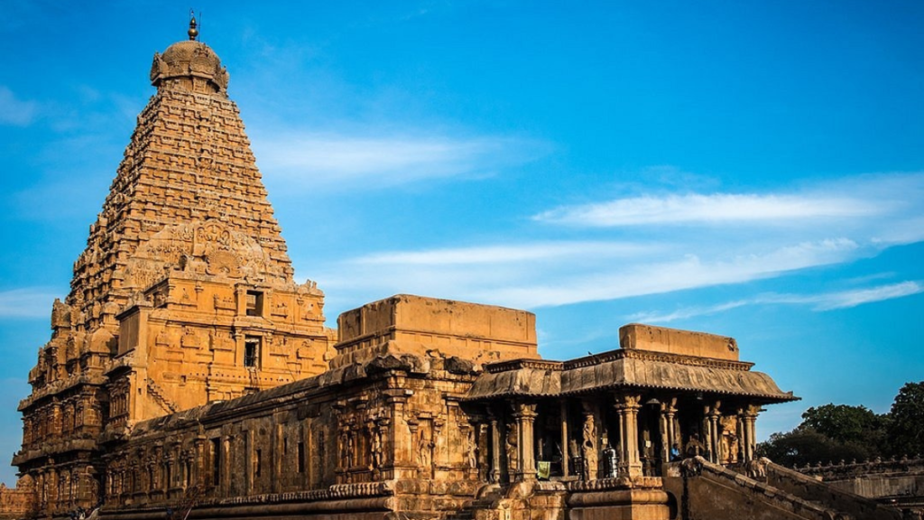
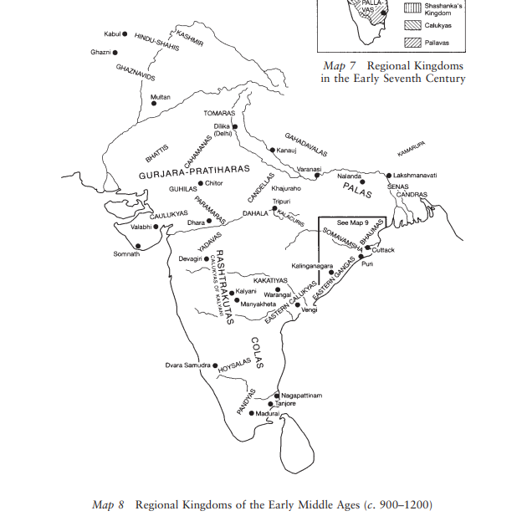
Cholas Dynastie
300 voor Chr. tot ongeveer 1279 na Chr.
Een van de oudste en langst regerende dynastieën in de wereld!
Hindoeïsme (Shiva)
Brihadishwara temple (1010 na Chr.)

Slide 6
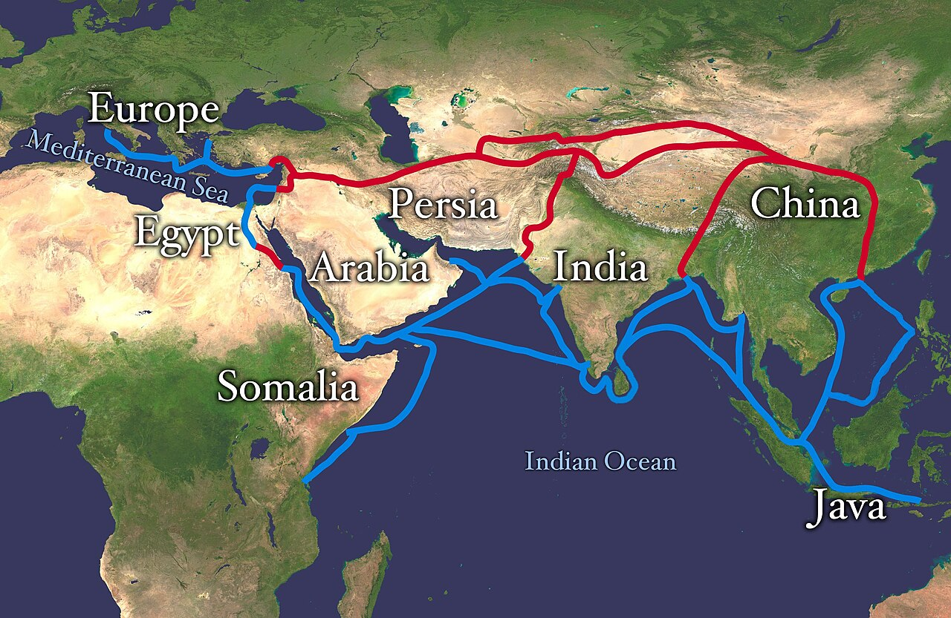
Invloeden
Geloof (Hindoeïsme)
Taal (Sankriet)
Zang versen
Astronomie
Satijn route en Handel
Observaties

Slide 7
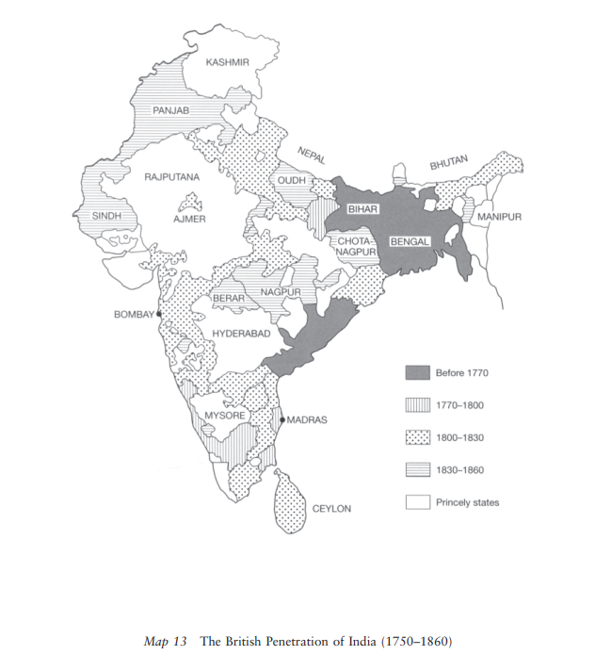
Onenigheden
Dezelfde namen
Tijd systeem
Verweven met oude astronomie
Compacte Sanskriet tekst
Westerse blik
Politieke motieven; kolonisten vs nationalisten
Misinformatie, complottheorieën en chaos

Slide 8
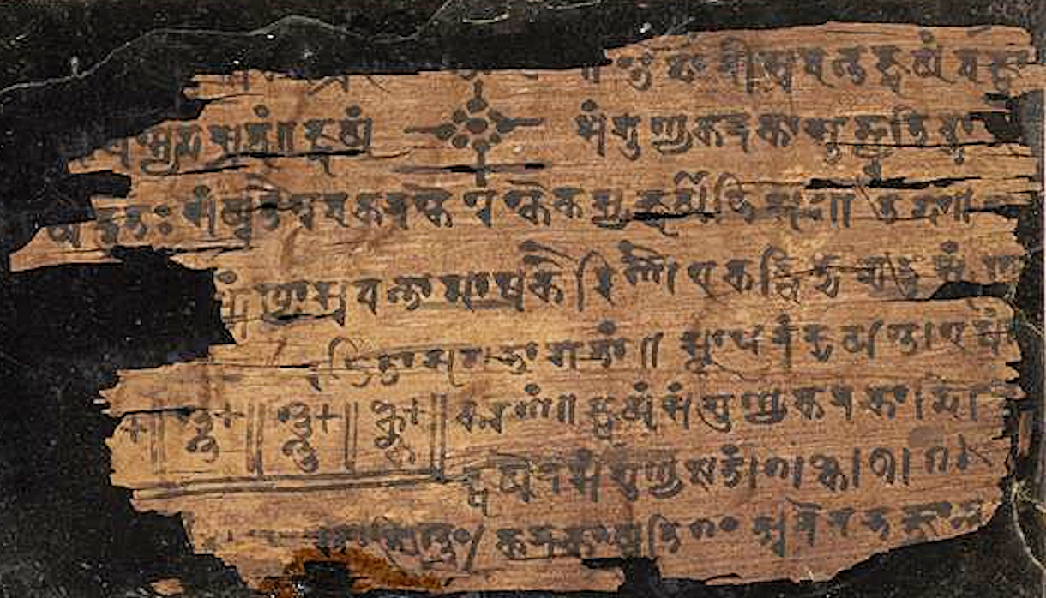
Bakhshali manuscript
Oudste bestaande manuscript van de Indiase wiskunde
Pen op berkenbast
Boer in 1881 in een dorp van Bakhshali
Vernieling bij opgraven
15 bij 9 cm
Origineel 18 bij 21 cm, vierkante bladeren
70 bladeren
Geen begin of einde
Taal: Vorm van Sanskriet
Inhoud: rekenkunde
9 tot 57 sūtras

Slide 9
Bakhshali manuscript
Bodleian Library’s in 2017 een koolstofdatering
224 - 383, 680 - 779 en 885 - 993
Contradictie met overeenkomend handschrift
Controversie: maandenlang geheimhouding, vervolgens zonder evaluatie publicatie in nieuws tijdschrift en Youtube
Oxford universiteit in 2024: 799 - 1102
Hindu kingdom of Kabul –> Muhammed heersers Ghanzi
Wiskunde mogelijk ouder: 3e tot 4e eeuw

Slide 10
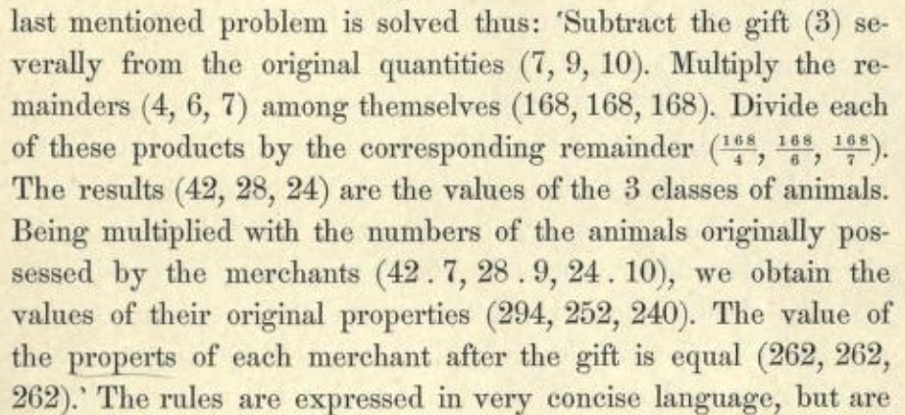
Bakhshali manuscript: suntra
“Van de 3 handelaren bezat de eerste 7 paarden, de tweede 9 pony’s, de derde 10 kamelen; elk van hun geeft 3 dieren weg om eerlijk verdeeld te worden over hunzelf; het resultaat is dat de waarde van eigendommen gelijk wordt; wat was de waarde van elk van de handelaren hun originele eigendommen en wat was de waarde van de dieren?”

Slide 11
Bakhshali manuscript: suntra
Onderverdeeld in sūtras
Sutra: De regel
Tada: Voorbeeld in woorden
Sthapana: Voorbeeld in figuren
Karana: De oplossing
Pratyaya: Het bewijs

Slide 12
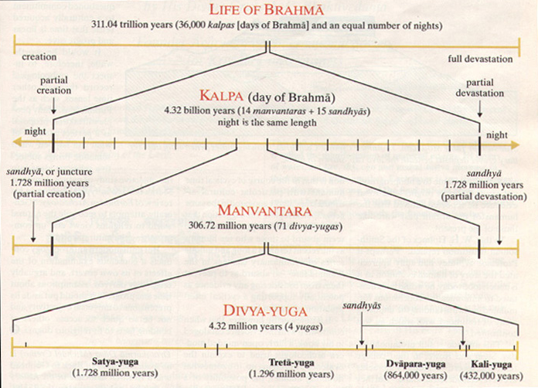
Astronomie
6 Brhama Purana’s
Brahma → 100 jaar
Tijd universum → 1 Kalpa
‘Grote tijd’ → Manvantara
Goed naar slecht → Yuga
Gouden, zilveren, bronzen en ijzeren tijden → Griekse legende
Hemellichamen → Voorspel- ingen op elk punt in de levens- duur van het heelal

Slide 13
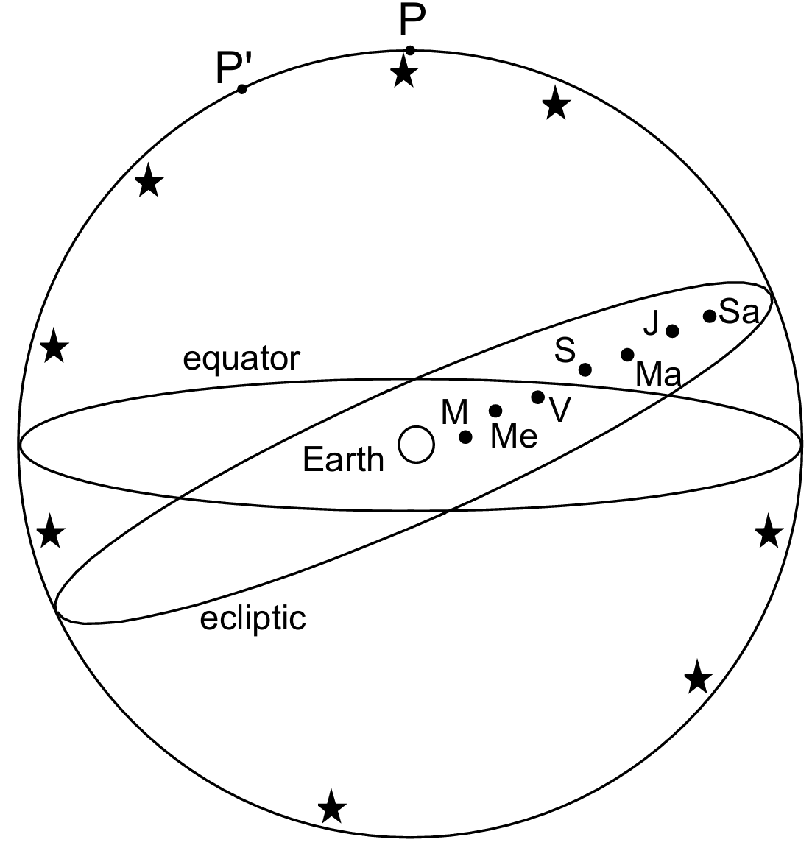
Astronomie
Geocentrisch wereldbeeld
Wereldbeeld 1e ~ 10e eeuw
Wereldbeeld Middeleeuwen:
Rond i.p.v. plat
Kleinere Mount Meru → Als Noordpool i.p.v. plek waar achter de sterren verdwijnen en opkomen
Hernieuwde orde van afstanden (zon, maan en sterren)

Slide 14
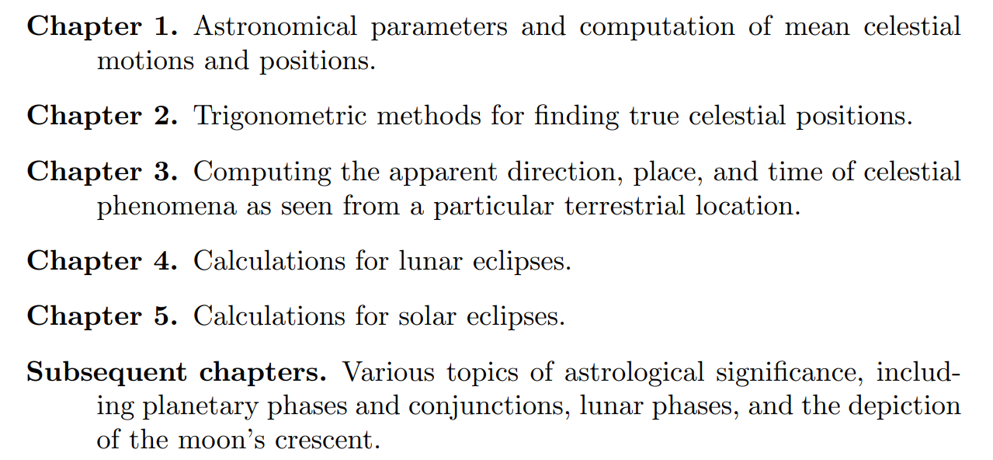
Siddhanta
Siddhanta
Drie doelen: voorspellend, rekenkundig en instructief
Gedicht vorm
Vatesvara (10e eeuw):
[A work] in which are stated all the measures of time, the determination [of the positions] of the planets, [and] calculation in its entirety including the pulverizer [i.e., first-degree indeterminate equations] and so forth, [and] in which the form of the planets, constellations, and earth [is stated] correctly, is indeed called by the most excellent sages a true siddhanta

Slide 15
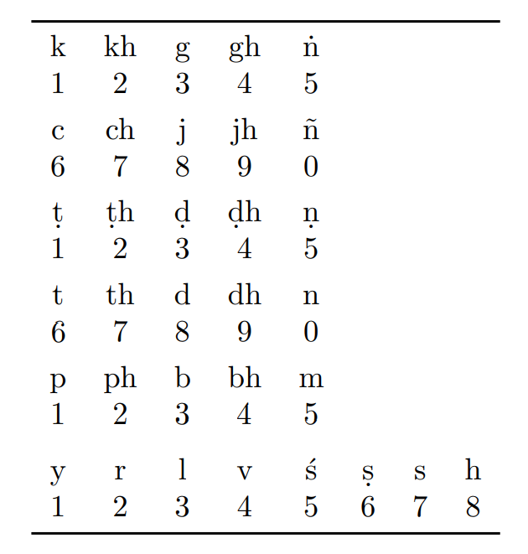
Siddhanta
Gedicht vorm
Brahmagupta: Kalpa parameters
‘In a kalpa, the revolutions of the mean sun and Mercury and Venus are seven zeroes, teeth [32], Vedas [4].... [Those] of the moon are equal to five skies [0], qualities [3], qualities, five, sages [7], arrows [5].’
→ 4320000000 en 57300000 omwentelingen voor de zon resp. de maan
Aryabhata: Phonetische volgorde van het Sanskriet alfabet
Katapayadi methode: medeklinkers → decimale getallen ‘bhavati’ → bh, v, t = 4, 4, 6 → 644

Slide 16
Siddhanta
Eerste (overlevende) siddhanta (~500) - Aryabhatıya
Verse 2: Decimal notation
Verse 3: Arithmetic and geometric meanings of square and cube
Verses 4–5: Algorithms for square roots and cube roots.
Verse 6: Area of a triangle and volume of a pyramid.
Verse 7: Area of a circle and volume of a sphere
Verse 8: Segments of the altitude of a trapezium and its area
Verse 9ab: Area of an arbitrary plane figure
Verses 9cd–12: Chords and circumference of a circle and construction of a sine table
Verse 13: Physical construction of figures.
Verses 14–16: Shadows of gnomons
Verses 17–18: The right triangle and segments of chords.

Slide 17
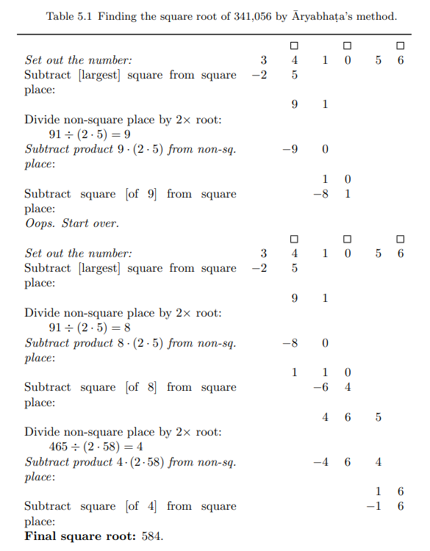
One should divide, constantly, the non-square [place] by twice the square root. When the square has been subtracted from the square [place], the quotient is the root in a different place. One should divide the second non-cube [place] by three times the square of the root of the cube. The square [of the quotient] multiplied by three and the former [quantity] should be subtracted from the first [non-cube place] and the cube from the cube [place].

Slide 18
Siddhanta
Eerste (overlevende) siddhanta (~500) - Aryabhatıya
Verse 2: Decimal notation
Verse 3: Arithmetic and geometric meanings of square and cube
Verses 4–5: Algorithms for square roots and cube roots.
Verse 6: Area of a triangle and volume of a pyramid.
Verse 7: Area of a circle and volume of a sphere
Verse 8: Segments of the altitude of a trapezium and its area
Verse 9ab: Area of an arbitrary plane figure
Verses 9cd–12: Chords and circumference of a circle and construction of a sine table
Verse 13: Physical construction of figures.
Verses 14–16: Shadows of gnomons
Verses 17–18: The right triangle and segments of chords.

Slide 19
The Chord of a sixth part of the circumference is equal to the Radius. A hundred increased by four, multiplied by eight, [added to] sixty-two thousands [i.e., 62,832], [is] the approximate circumference of a circle with diameter two ayuta [i.e., 20,000]. One should divide up a quarter of the circumference of a circle. And from triangles and quadrilaterals, as many Sines of equal arcs as desired [can be found for a given] Radius. The Sine of the first arc, divided and [then] diminished [by itself] is the second difference. The remaining [differences] are [successively] diminished by those [cumulative differences] divided by that first Sine → 62832 / 20000 = 3.1416
Approximatie voor Pi, hiervoor π ≈ √10

Slide 20
Formule voor approximatie van de i-de sinus verschil
→ Geometrisch exact

Slide 21
Siddhanta
Verses 19–22: Series
Verses 23–24: Factors and products
Verse 25: Interest
Verse 26: Rule of Three Quantities
Verse 27: Manipulating fractions
Verse 28: Inverse operations
Verses 29–30: Finding unknown quantities from their sums
Verse 31: Distance, rate and time
Verses 32–33: The “pulverizer” or linear indeterminate equations

Slide 22
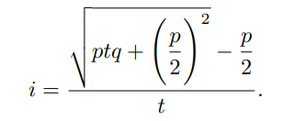
Interest i
(earned by) principal p
Sum q = i + e_i
e_i = i + i / p + t (aantal maanden)
Vorm van Kwadratische vergelijking

Slide 23
Nummer systeem
Vedische cultuur (1500 - 1100 voor Chr.)
Versen
Notatie in machten van tien
Tot wel een biljoen (10^12)
Shulba Sutras (150 voor Chr. tot 250 na Chr.)
Meetkunde
Nul als plaatshouder
“śūnya” als “leegte” (jaartal nul)

Slide 24
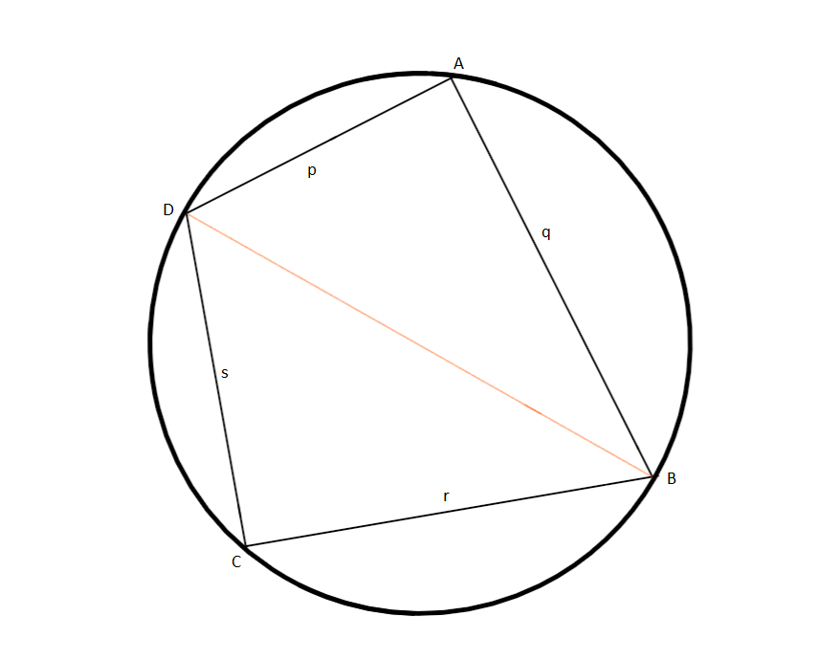
Brahmagupta
598 - 668 na Chr.
Brahmasphuta-siddhanta
Nul als rekenkundige operator
Negatieve getallen
“Een fortuin afgetrokken van nul is een schuld.”
“Een schuld afgetrokken van nul is een fortuin.”
Cyclische vierhoek

Slide 25
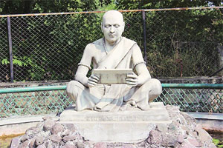
Bhaskara II
1114 - 1185 na Chr.
De Pell vergelijking: x^2=1+py^2
Pierre de Fermat (1657)
Decimale getallen systeem
Gebruik letters

Slide 26
Bedankt!
Zijn er nog vragen of opmerkingen?

